Slide 1
Реализация инновационной модели сетевого взаимодействия подготовки педагогических кадров в системе непрерывного педагогического образования

Slide 2
Задачи работы краевой инновационной площадки
на базе ГБПОУ КК НСПК на 2018 год
Пролонгация опыта реализации модели эффективной психолого-педагогической предпрофильной подготовки с целью раннего профессионального самоопределения
Реализация модели дополнительного профессионального педагогического образования коллективов участников сетевого взаимодействия
Проведение научно-представительских мероприятий с целью трансляции опыта
Организация информационного обеспечения реализации модели сетевого взаимодействия муниципальных образовательных организаций

Slide 3
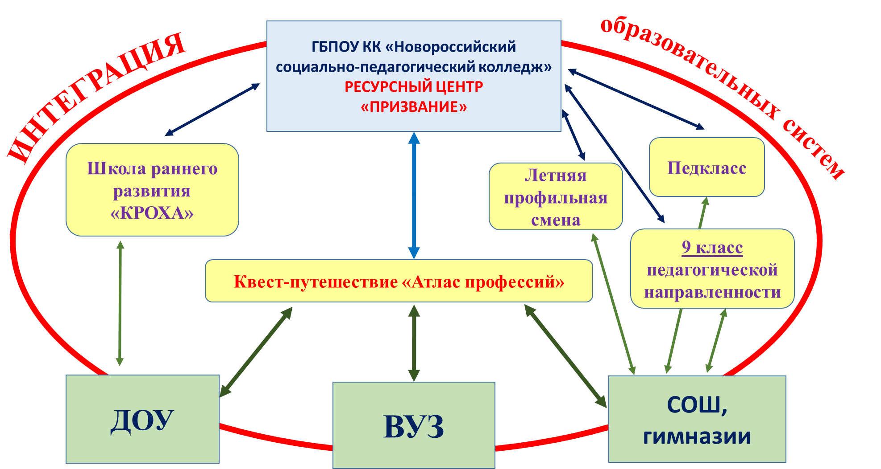
Главная цель инновационного проекта – интеграция образовательных систем общего и профессионального образования для подготовки педагогических кадров.

Slide 4
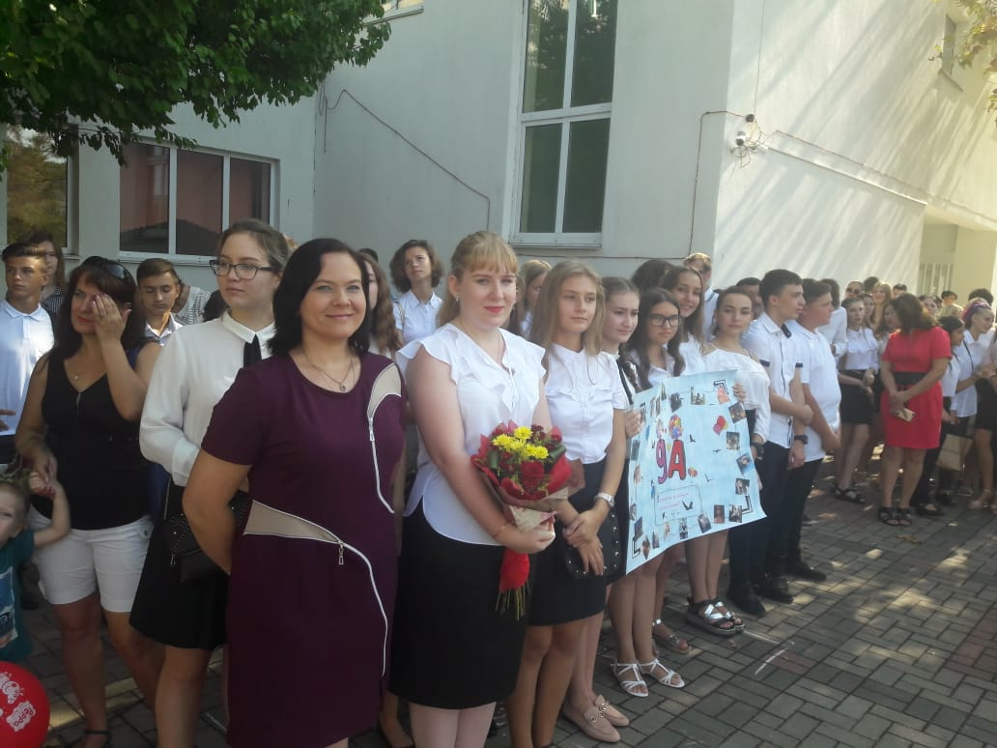
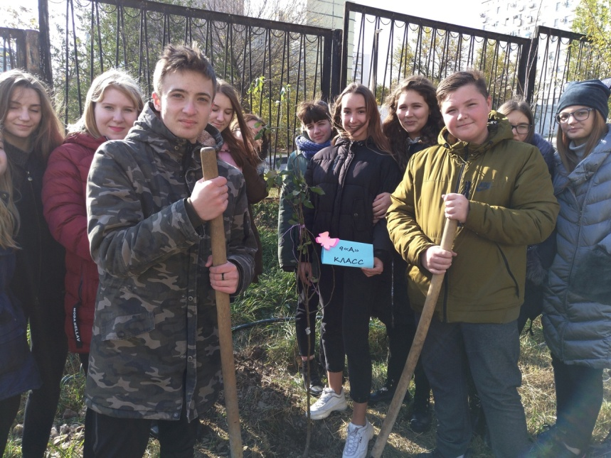
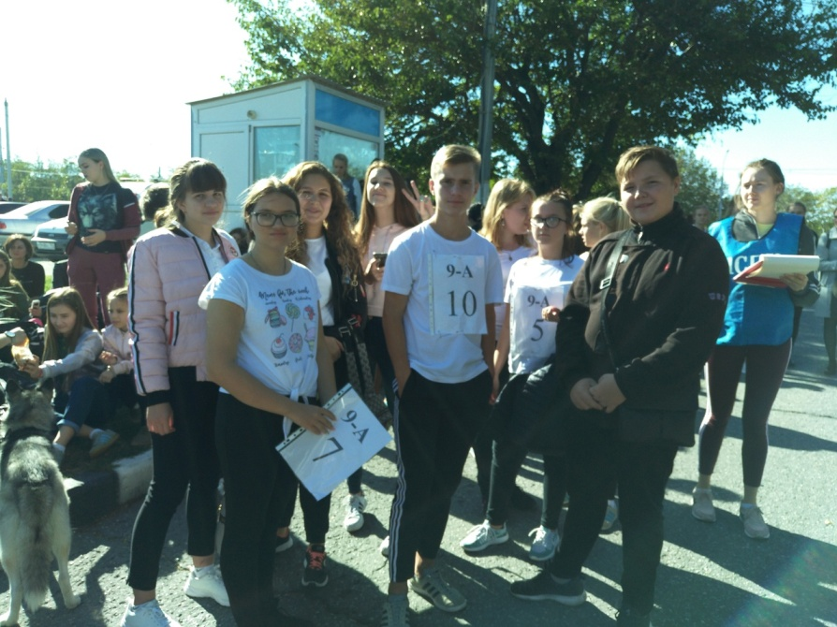
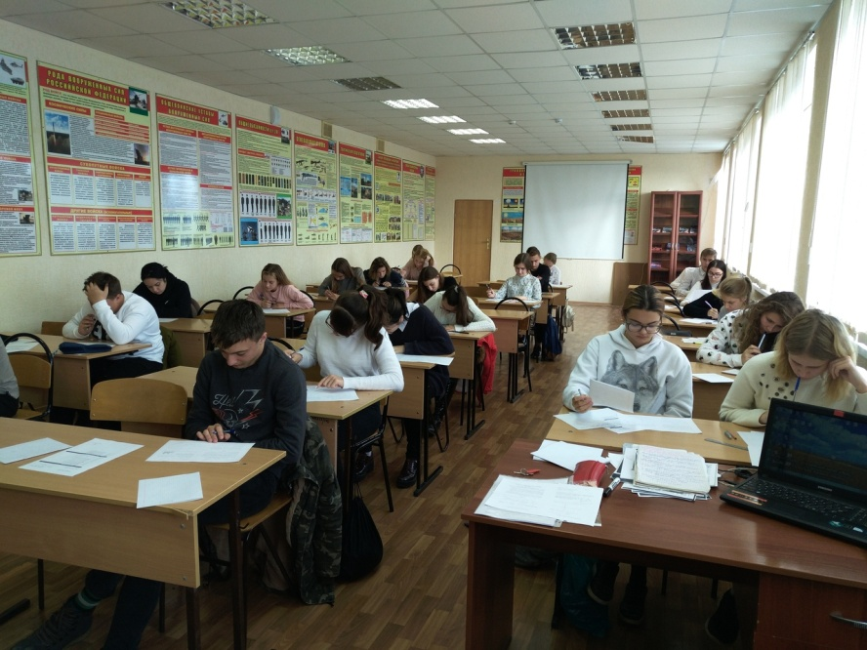
Профильный педагогический класс 9 «А»

Slide 5
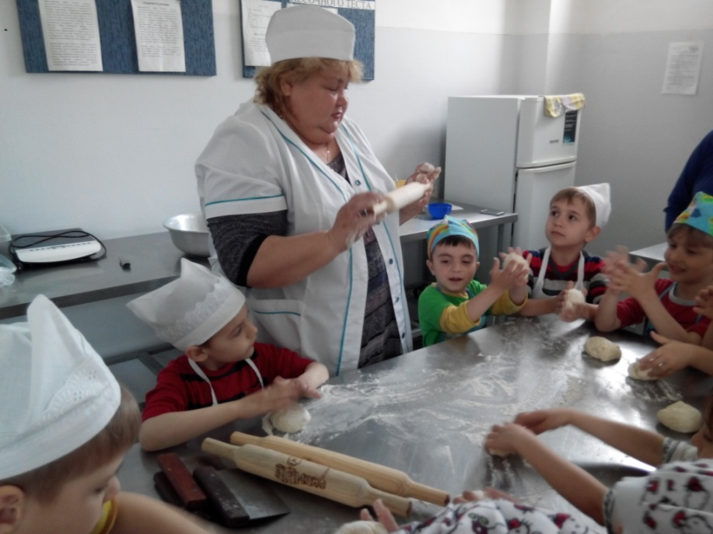
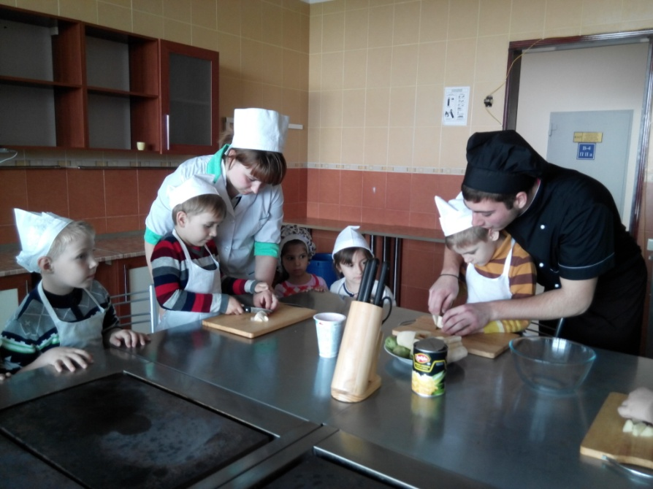
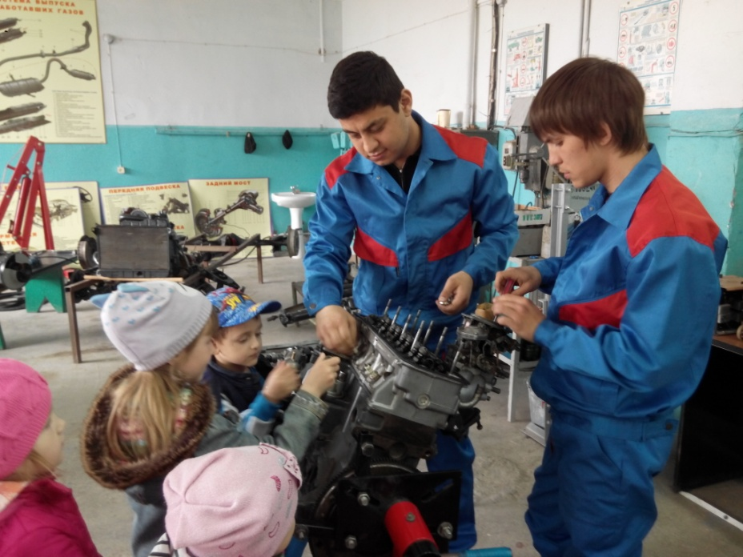
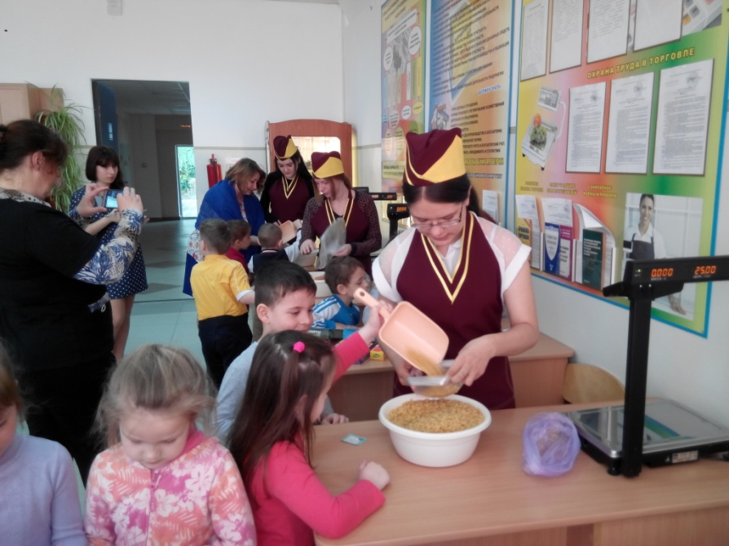
Ранняя профориентация

Slide 6
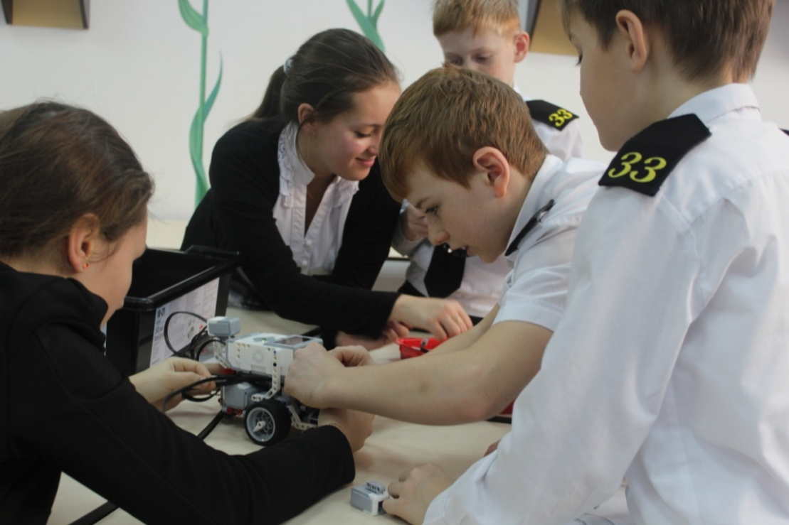
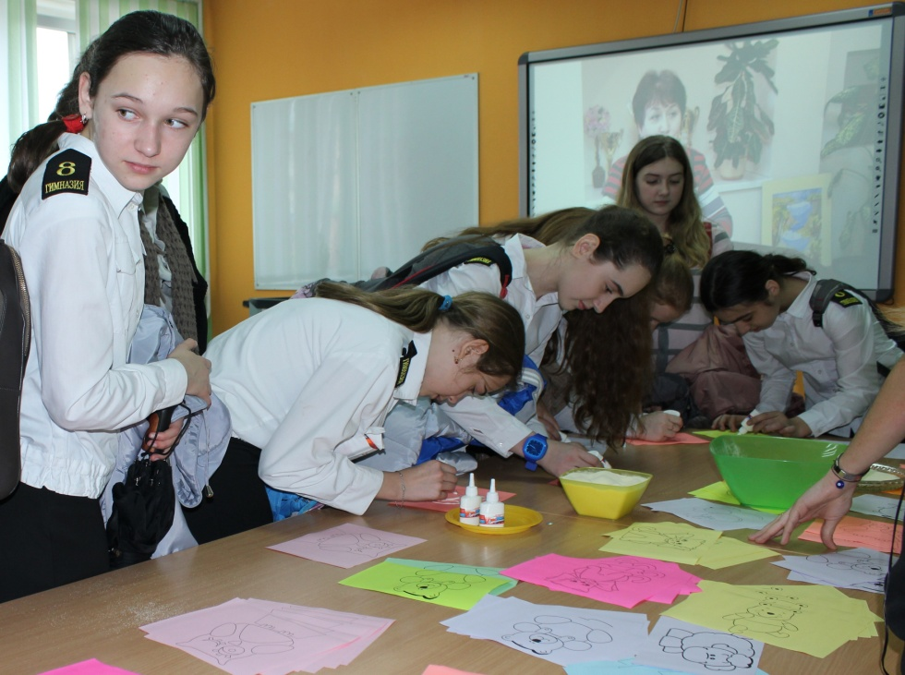
Педкласс
8

Slide 7
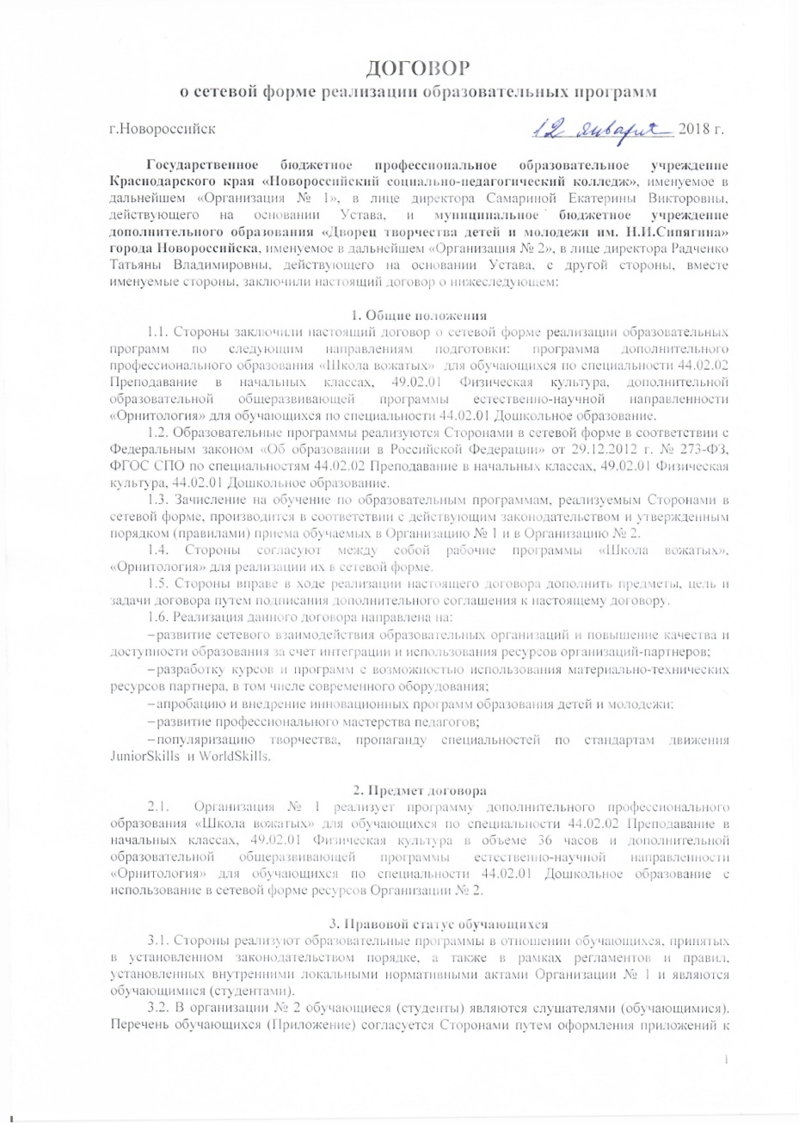
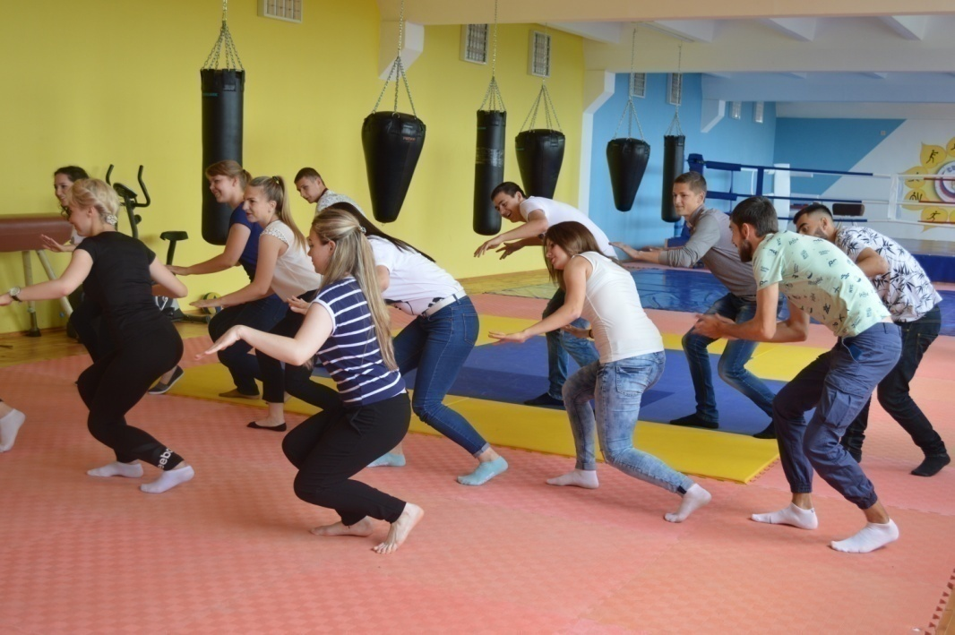
Школа вожатых

Slide 8
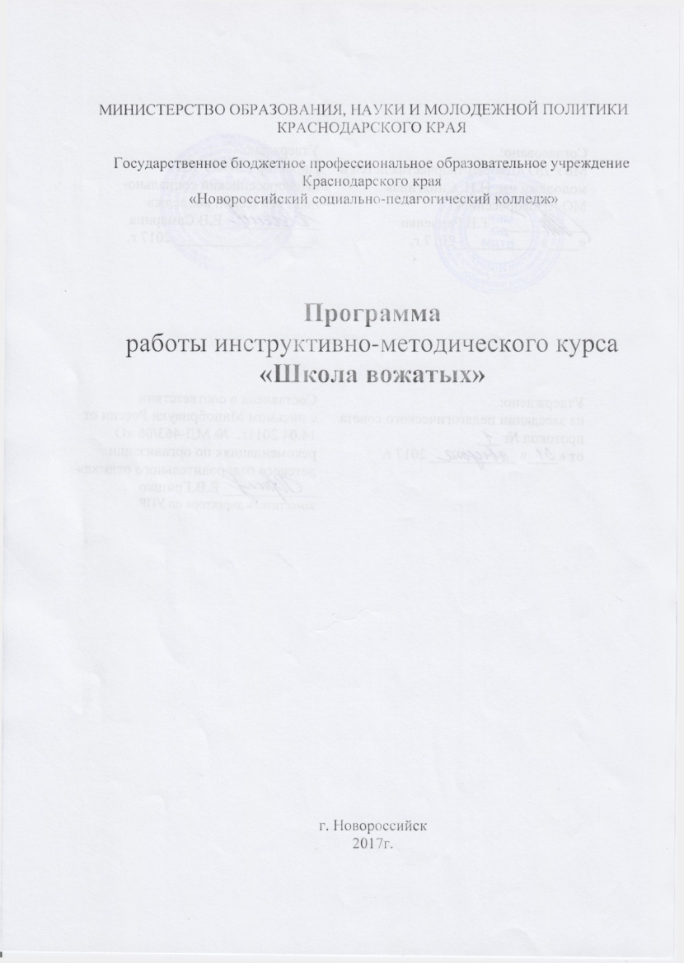
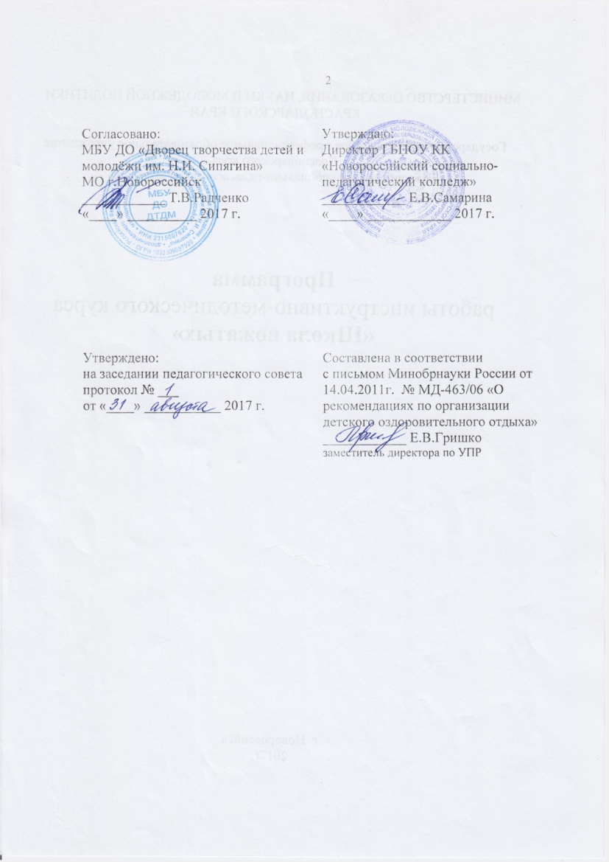
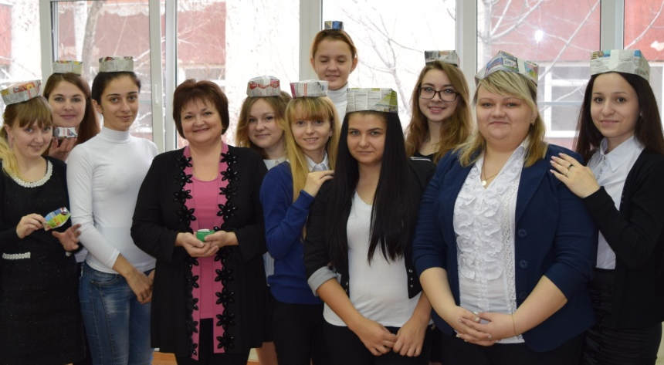
Школа вожатых

Slide 9
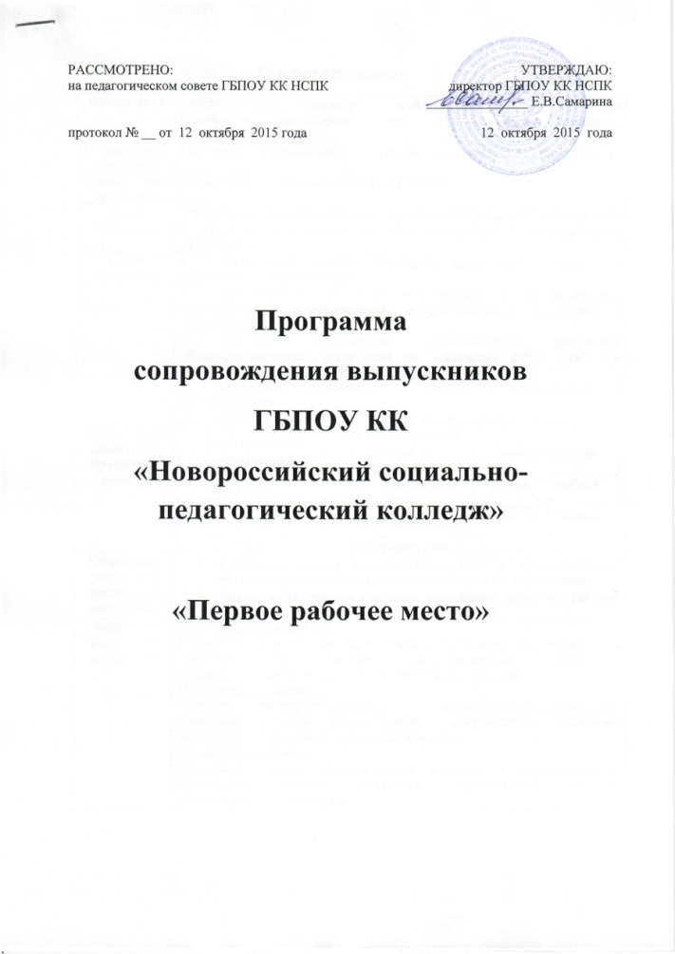
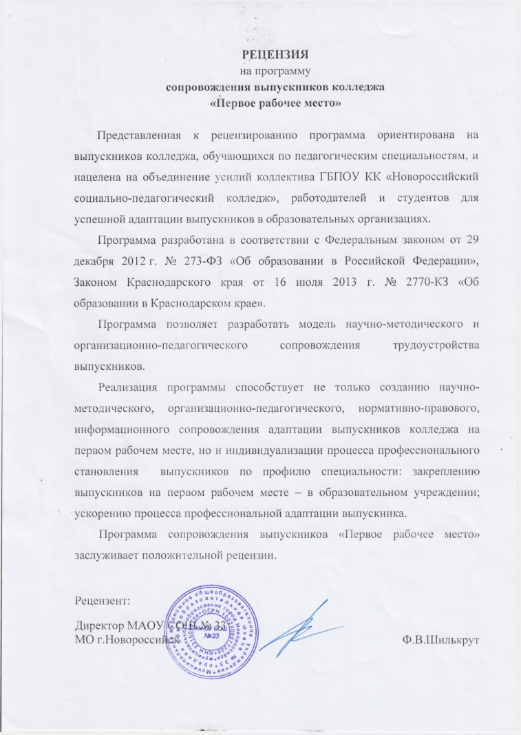
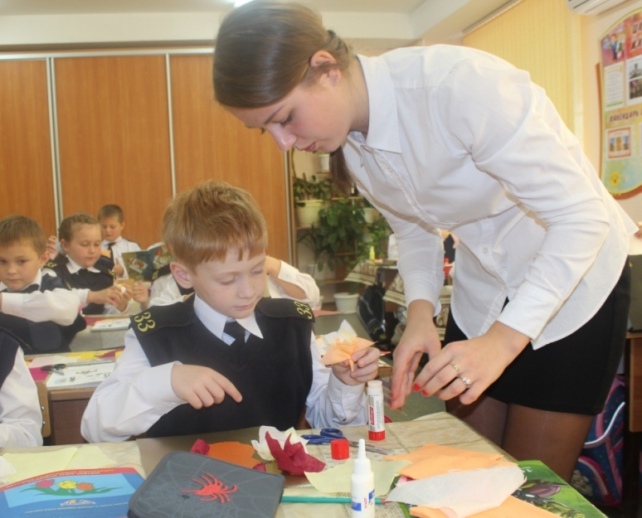
Сопровождение выпускников ГБПОУ КК НСПК «Первое рабочее место»

Slide 10
Основные мероприятия отчетного периода по реализации сетевого взаимодействия в системе непрерывного педагогического образования
Реализация проекта «Ранняя профориентация: путь к педагогике» посредством организации деятельности педагогических классов;
Система сопровождения профессионального самоопределения воспитанников ДОУ № 13;
Заседание выездной рабочей группы комитета по вопросам науки, культуры, делам семьи, Законодательного собрания КК "Подготовка педкадров в системе среднего профессионального образования КК«;
Участие в турнирах различного уровня WORLDSKILLS RUSSIA по компетенциям «Дошкольное воспитание», «Преподавание в младших классах», «Физическая культура и спорт», «Повар, кондитер», «Предпринимательство», «Ресторанный сервис»;
Краевая олимпиада профессионального мастерства обучающихся по специальностям СПО УГ 44.00.00 Образование и педагогические науки в 2018 году;
Круглый стол «Подготовка педагогических кадров в условиях сетевого взаимодействия для инновационного развития региона»;
Игра по станциям "Разведай! Выведай! Спроси!" для учащихся СОШ г. Новороссийска;
Проведение соревнований JUNIORSKILLS различного уровня по компетенции
«Мультимедийная журналистика».

Slide 11
Апробация и диссеминация
результатов деятельности КИП
Участие в Международных, Всероссийских конференциях, проведение семинаров, конференций
Краевой и межрегиональный уровень
Краевой уровень
- выступление в региональном этапе чемпионата «Абилимпикс 2018» по компетенции «Обработка текста» (18.10.18г.-20.10.18г.);
проведение и выступление на Дне открытых дверей «Фестиваль «Форум успеха» (16.11.18г.);
участие в Конференции педагогических работников ПОО Краснодарского края «Модернизация профессионального образования Кубани: эффективность, качество, взаимодействие» в г. Анапа (19-20 сентября 2018 г.);
Краевой и межрегиональный уровень
-проведение и выступление на Заседании выездной рабочей группы комитета по вопросам науки, культуры, делам семьи, Законодательного собрания КК "Подготовка педкадров в системе среднего профессионального образования КК«
(16 октября 2018 г.);
проведение XIX межрегиональной научно-практической конференции преподавателей и студентов "Поиск. Гипотезы. Факты" (31 мая, 2018г.);
организация и проведение II Регионального чемпионата Junior Skills по компетенции «Мультимедийная журналистика» (16-19 января 2018 г);
проведение и участие в Краевой олимпиаде профессионального мастерства обучающихся по специальностям СПО УГ 44.00.00 Образование и педагогические науки в 2018 году (18 апреля 2018 г);
проведение Олимпиады по педагогике для школьников (19 апреля 2018 г);
проведение краевого мероприятия «Круглый стол «Подготовка педагогических кадров в условиях сетевого взаимодействия для инновационного развития региона» (18 апреля 2018 г).

